Slide 1
Скіфська культура

Slide 2
Скіфська культура, являє собою термін, в який дослідники вкладають різний зміст. У вузькому значенні цим терміном називають культуру тільки самих скіфів, які займали, за даними Геродота, територію степів Північного Причорномор'я між Дунаєм і Доном.

Slide 3
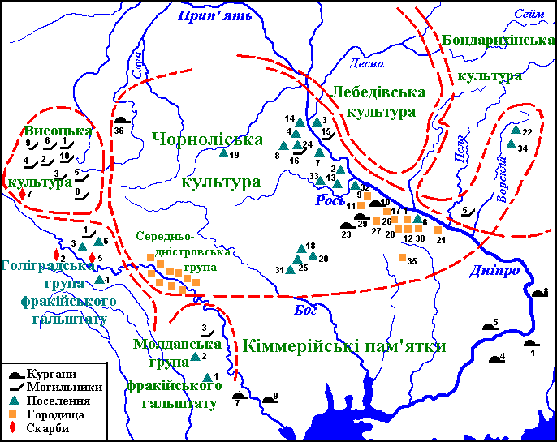
.
У більш широкому сенсі термін вживався як назва культури, поширеної на території степової та лісостепової зон на північ від Чорного моря (головним чином басейни нижньої і середньої течії річок Буг, Дніпро і Дон) і Північного Кавказу (Прикубання) у 7-3 ст. до н. е.. В її ареалі виділяється багато локальних варіантів, які можуть порівнюватися з даними Геродота про розселення скіфських і різних нескіфскіе народів

Slide 4
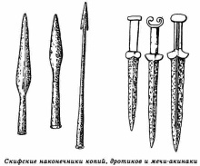
Для скіфської культури характерно широке застосування курганного обряду при похованнях. Звичайні чоловічі поховання супроводжуються певним набором зброї (бронзові наконечники стріл, залізні кинджали і мечі, списи, бойові сокири) та кінського спорядження.

Slide 5
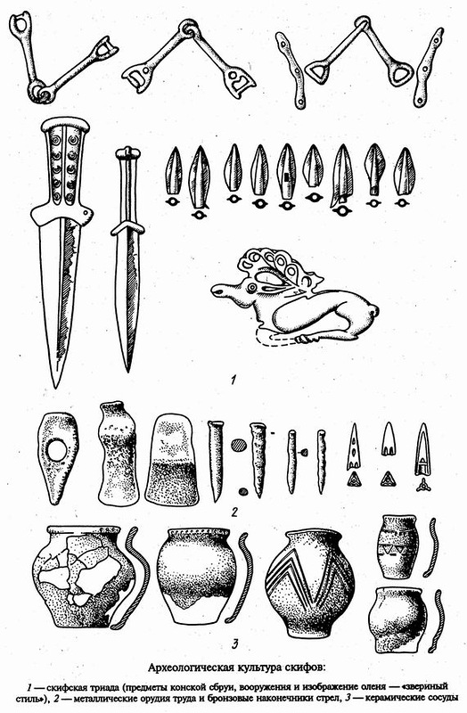
Бронзові котли, навершя, дзеркала з петельками і стовпчиками - ручками в центрі диска, розповсюдження звіриного стилю в мистецтві є виразними елементами скіфської культури. Весь комплекс цих яскравих ознак мав широке поширення в культурах кочівників степів Євразії (скіфо-сибірського світу), скіфська культура є самим західним варіантом цієї культурної спільності. У 7-5 ст. до н. е.. скіфська культура представлена ​​яскравими пам'ятниками кочівників на території Північного Кавказу (Костромської, Келермесскіе і Ульського кургани).

Slide 6
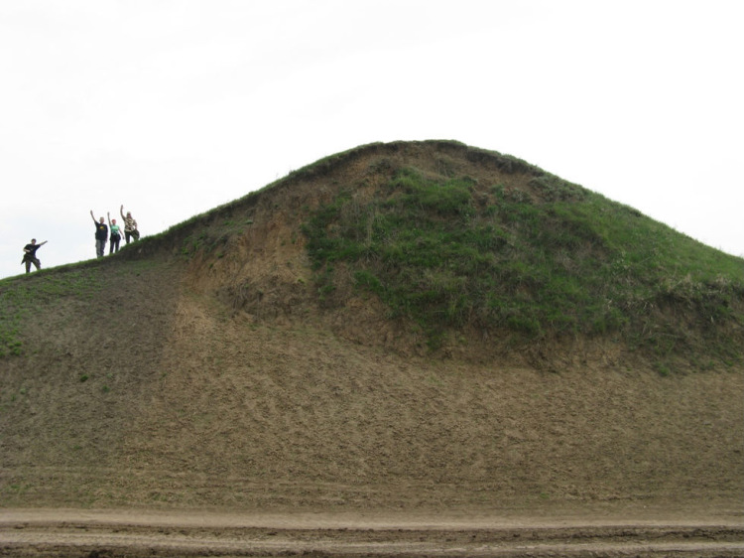
Відмінною особливістю С. к. на лісостеповій території і в Північному Причорномор'ї є виникнення безлічі городищ і поселень, серед яких виділяється Більське городище. Ця особливість пов'язана з осілим побутом населення даного району.

Slide 7
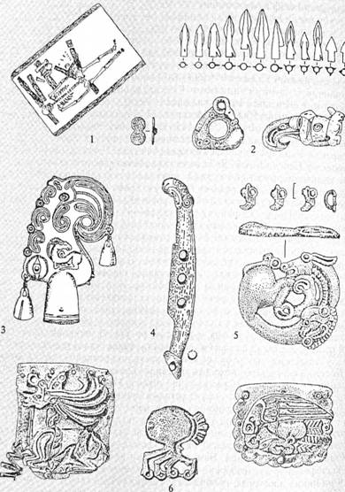
Однак тут знайшли широке поширення і яскраве втілення основні ознаки скіфської культури, що визначають її єдність з культурами кочівників степів Євразії. Культура в області степів Північного Причорномор'я, де жили скіфи, в ранній період представлена ​​невеликою кількістю похоронних пам'ятників в основному з досить бідним інвентарем.

Slide 8
З кінця 5 ст. до н. е.. їх кількість різко зростає і серед них виділяються царські кургани, що дають уявлення про розквіт тут скіфської культури в 4 ст. до н. е.. З кінця 5 ст. до н. е.. з'являються свідчення про осілості частини скіфського населення - виникають поселення по берегах Дніпра, на морському узбережжі і створюється ремісничий і торговий центр на Кам'янському городищі.
У період походів скіфів на схід і відразу після них скіфська культура відчувала вплив Передньої Азії, в 6-5 ст. до н. е.. і особливо в 4 ст. до н. е.. - Вплив Греції (царські кургани). До середини 3 ст. до н. е.. скіфська культура зникає з вторгненням до Північного Причорномор'я сарматських племен.

Slide 9
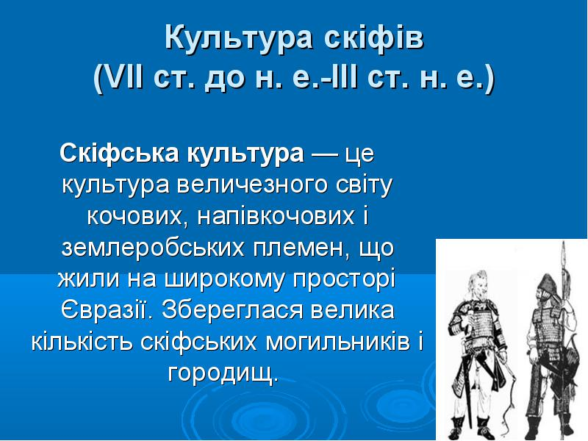
Висновки:

